Slide 1
Про підсумки контролю за діяльністю навчальних закладів із високим та середнім ступенем ризику в ІІІ кварталі 2015 року
Коваленко В.О.,
головний спеціаліст відділу нормативності
та якості освіти управління освіти і науки
Департаменту науки і освіти Харківської обласної державної адміністрації

Slide 2
Наказ Департаменту науки і освіти Харківської обласної державної адміністрації від 30.06.2015 № 337 “Про здійснення державного нагляду (контролю) за діяльністю дошкільних та загальноосвітніх навчальних закладів із високим і середнім ступенями ризику в ІІI кварталі 2015 року”
Дергачівський район – 1 ДНЗ;
Краснокутський район – 1 ДНЗ;
Нововодолазький район – 1 ДНЗ;
м. Куп’янськ – 2 ДНЗ;
Куп’янський район – 1 ДНЗ, 4 ЗНЗ;
Шевченківский район – 1 ЗНЗ;
м. Первомайський – 1 ЗНЗ, 1 МНВК;
навчальні заклади обласного підпорядкування – 1 ЗНЗ.

Slide 3
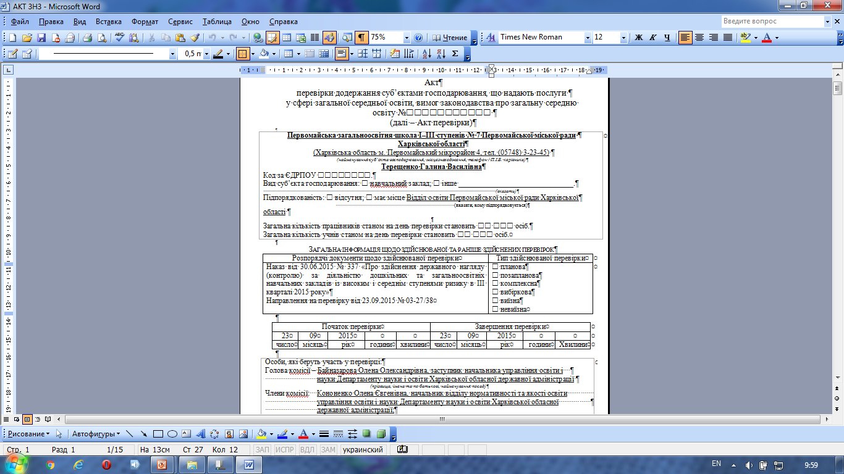
Інспектування загальноосвітніх навчальних закладів

Slide 4
Інспектування загальноосвітніх навчальних закладів
Нормативно-правові підстави
для провадження діяльності
з надання освітніх послуг
у сфері загальної середньої освіти
Формування учнівського
контингенту
Дотримання вимог державних
стандартів загальної середньої освіти.
Організація навчально-виховної,
навчально-методичної і наукової роботи
Ефективність використання
педагогічного потенціалу
Забезпечення розвитку
та ефективність використання
матеріально-технічної та
навчально-методичної бази
Управління загальноосвітнім
навчальним закладом

Slide 5
Нормативно-правові підстави для провадження діяльності з надання освітніх послуг у сфері загальної середньої освіти
Порушення статті 9 Закону України “Про загальну середню освіту” у Шевченківському ліцеї Шевченківської РР.
У статуті Піщанської ЗОШ Куп’янського району не визначена структура школи, відсутні посилання на право надання початкової та базової загальної середнтої освіти.

Slide 6
Формування учнівського контингенту
З порушеннями сформовано статистичний звіт РВК-77 у Кіндрашівській ЗОШ Куп’янської РР, не дотримуються вимог щодо документації обліку дітей шкільного віку у Пристінській ЗОШ Куп’янської РР, Первомайській ЗОШ № 7 Первомайської МР.
Накази з руху учнів не мають літерного шифрування у Кіндрашівській ЗОШ Куп’янської РР.
У наказах з руху учнів Кіндрашівської ЗОШ Куп’янського РР відсутні посилання на нормативні документи, розпорядча частина.

Slide 7
Дотримання вимог державних стандартів загальної середньої освіти. Організація навчально-виховної, навчально-методичної і наукової роботи.
У робочому навчальному плані Піщанської ЗОШ Куп’янської РР, Шевченківському ліцеї Шевченківської РР зроблені посилання на нормативні документи, що втратили чинність.
Невідповідність із робочим навчальним планом назв навчальних предметів у розкладі уроків Кіндрашівської ЗОШ Куп’янської РР, Шевченківському ліцеї Шевченківської РР.
Книги видачі свідоцтв про базову загальну середню освіту та атестатів про повну загальну середню освіту не відповідають встановленим зразкам (з 2004 року ведуться в одному канцелярському зошиті в клітинку) у Кіндрашівській ЗОШ Куп’янської РР.
Не відповідають встановленим зразкам книга видачі свідоцтв про базову загальну середню освіту у Пристінській ЗОШ Куп’янської РР, книга видачі атестатів про повну загальну середню освіту у Первомайській ЗОШ № 7 Первомайської МР.
У книзі видачі свідоцтв про базову загальну середню освіту бали за ДПА з математики виставлені у колонку з алгебри у Пристінській ЗОШ Куп’янської РР.

Slide 8
Дотримання вимог державних стандартів загальної середньої освіти. Організація навчально-виховної, навчально-методичної і наукової роботи.
У характеристиках учнів 1-го класу визначено рівень навчальних досягнень у Кіндрашівській ЗОШ, Піщанській ЗОШ, Пристінської Куп’янської РР, Первомайській ЗОШ № 7 Первомайської МР.
Наявні порушення установленого порядку здійснення заохочення учнів за відмінні успіхи у навчанні у Кіндрашівській ЗОШ, Курилівській ЗОШ, Піщанській ЗОШ, Пристінської Куп’янської РР.
Не дотримуються вимог до ведення класних журналів та оцінювання навчальних досягнень учнів у Піщанській ЗОШ Куп’янської РР.

Slide 9
Ефективність використання педагогічного потенціалу
Відсутні письмові згоди вчителів на встановлення педагогічного навантаження обсягом менше тарифної ставки у Курилівській ЗОШ Куп’янської РР.
У Первомайській ЗОШ № 7 Первомайської МР наявна вакансія практичного психолога.

Slide 10
Управління загальноосвітнім навчальним закладом
Не сформовані органи громадського самоврядування у Кіндрашівській ЗОШ Куп’янської РР.
З порушеннями сформовано склад загальних зборів (конференції) у Шевченківському ліцеї Шевченківського району.
Не відповідають вимогам ведення ділових паперів протоколи педагогічної ради та рада школи у Кіндрашівській ЗОШ Куп’янської РР.
У звіті директора на загальних зборах (конференції) про роботу Шевченківського ліцею Шевченківського району зроблені посилання на нормативні документи, що втратили чинність.

Slide 11
Дошкільні навчальні заклади із високим ступенем ризику
Рябоконівський дошкільний навчальний заклад (дитячий садок) Рябоконівської сільської ради Краснокутського району,
Глушківський дошкільний навчальний заклад «Берізка» Глушківської сільської ради Куп’янського району,
Дошкільний навчальний заклад (дитячий садок) «Добрячок» Знам'янської сільської ради Нововодолазького району,
Куп’янський дошкільний навчальний заклад-ясла-садок № 4 комбінованого типу Куп’янської міської ради,
Куп’янський дошкільний навчальний заклад-ясла-садок № 8 комбінованого типу Куп’янської міської ради.

Slide 12
Дошкільні навчальні заклади із середнім ступенем ризику
Козачолопанський дошкільний навчальний заклад (ясла-садок) «Сонях» Козачолопанської селищної ради Дергачівського району.

Slide 13
Інспектування загальноосвітніх навчальних закладів
Загальна характеристика
та організаційно-правові засади
діяльності
Формування дитячого
контингенту
Дотримання вимог Базового компонента
дошкільної освіти. Організація
навчально-виховної, навчально-
методичної і науково-дослідницької та
експериментальної роботи
Ефективність використання
педагогічного (кадрового)
потенціалу
Соціальний захист, збереження
та зміцнення здоров’я дітей.
Охорона праці і безпека
життєдіяльності учасників
навчально-виховного процесу
Управління
дошкільним навчальним закладом
Забезпечення розвитку та ефективність
використання матеріально-технічної
та навчально-методичної бази
Якість надання дошкільної освіти

Slide 14
Організація навчально-виховної, навчально-методичної і науково-дослідницької та експериментальної роботи
Режим роботи закладу не погоджено з відповідним органом управління охорони здоров’я.
Медичні картки дітей не відповідають встановленій формі (ф.026/о).
Не впорядковано до вимог Інструкції з організації харчування дітей у дошкільних навчальних закладах ведення відповідних журналів
у Куп’янському ДНЗ яслах-садку № 8 комбінованого типу Куп’янської міської ради, Куп’янському ДНЗ яслах-садку № 4 комбінованого типу Куп’янської міської ради, Глушківському ДНЗ «Берізка» Глушківської сільської ради Куп’янського району
Не відповідає нормативним вимогам допустиме навчальне навантаження для дітей у ДНЗ (дитячий садок) «Добрячок» Знам'янської сільської ради Нововодолазького району
(наказ Міністерства освіти і науки від 20.04.2015 № 446 «Про затвердження гранично допустимого навчального навантаження на дитину у дошкільних навчальних закладах різних типів і форм власності»).

Slide 15
Загальна характеристика та організаційно-правові засади діяльності
У штатному розписі Рябоконівського ДНЗ (дитячий садок) Рябоконівської сільської ради Краснокутського району не передбачено посаду музичного керівника та медичної сестри, не облаштовано медичний кабінет та ізолятор.
Ефективність використання педагогічного
(кадрового) потенціалу
Відсутня відповідна фахова освіта у завідувачів
Рябоконівського ДНЗ (дитячий садок) Рябоконівської сільської ради Краснокутського району, Козачолопанського ДНЗ (ясла-садок) «Сонях» Козачолопанської селищної ради Дергачівського району Куп’янського ДНЗ яслах-садку № 8 комбінованого типу Куп’янської міської ради,
Куп’янського ДНЗ яслах-садку № 4 комбінованого типу Куп’янської міської ради,
ДНЗ (дитячий садок) «Добрячок» Знам'янської сільської ради Нововодолазького району.

Slide 16
Формування дитячого контингенту
Потребує впорядкування до нормативних вимог ведення журналу прибуття (вибуття) дітей у закладі у ДНЗ (дитячий садок) «Добрячок» Знам'янської сільської ради Нововодолазького району, Куп’янському ДНЗ яслах-садку № 8 комбінованого типу Куп’янської міської ради.
Кількість дітей у вікових групах за списками перевищує нормативи наповнюваності груп
у Рябоконівському ДНЗ (дитячий садок) Рябоконівської сільської ради Краснокутського району, Козачолопанському ДНЗ (ясла-садок) «Сонях» Козачолопанської селищної ради Дергачівського району, Куп’янському ДНЗ яслах-садку № 8 комбінованого типу Куп’янської міської ради,
Куп’янському ДНЗ яслах-садку № 4 комбінованого типу Куп’янської міської ради.

Slide 17
Якість надання дошкільної освіти
За наслідками здійснення державного нагляду(контролю) за діяльністю Глушківського ДНЗ «Берізка» Глушківської сільської ради Куп’янського району у 2014 році (протокол від 17.11.2014) не усунуто зауваження щодо внесення змін до статуту в частині визначення типу закладу та порядку прийому дітей.

